Slide 1
ANÁLISE COMPARATIVA DE MATERIALIDADE EM RELATÓRIOS DE SUSTENTABILIDADE DO SETOR DE SANEAMENTO
Marta Akico Sato
Assessoria de Gestão da Sustentabilidade

Slide 2
Educação Física UNICAMP; Especialista em Gestão de Pessoas pela SENAC;
MBA Desenvolvimento Sustentável e Economia Circular pela PUC-RS
Hobbies: trilhas e cachoeiras; viagens; pesquisar/estudar;
documentários e seriados; música...

Slide 3
Introdução
Pandemia Covid-19
Sustentabilidade e ESG/ASG
Relatório de Sustentabilidade
Padrões e frameworks
Materialidade
Notes:
Pandemia Covid-19 impulsionou ESG/Sustentabilidade
Diferenças básica entre Sustentabilidade e ESG/ASG
O Relatório de Sustentabilidade é uma ferramenta estratégica de prestação de contas, no qual as organizações apresentam às partes interessadas e impactadas pelo seu negócio, o seu desempenho econômico, ambiental e social, além de aspectos da governança – ASG ou ESG, em inglês.
Segundo Report (2021), o padrão GRI é a principal referência no Brasil e no mundo, sendo utilizado por 94,5% das empresas que produzem este relatório anualmente.
Materialidade: princípio que orienta a definição do conteúdo dos relatos corporativos, sejam relatos financeiros, sejam relatos não financeiros, a partir de um processo de engajamento conduzido pela empresa com seus públicos internos e externos, análises e validações; seria basicamente eu perguntar pra você: em um relatório de uma empresa do setor da moda o que você gostaria de ver? Talvez mais sobre a questão dos fornecedores, relatando casos de trabalho escravo ou análogo ao escravo ou se ainda monitora ou não a utilização de mão de obra infantil... Enfim, no caso do saneamento esse questionamento se repete

Slide 4
Objetivo
Apresentar uma análise comparativa de materialidade das maiores empresas brasileiras do setor de saneamento, apresentada em seus Relatórios de Sustentabilidade 2020

Slide 5
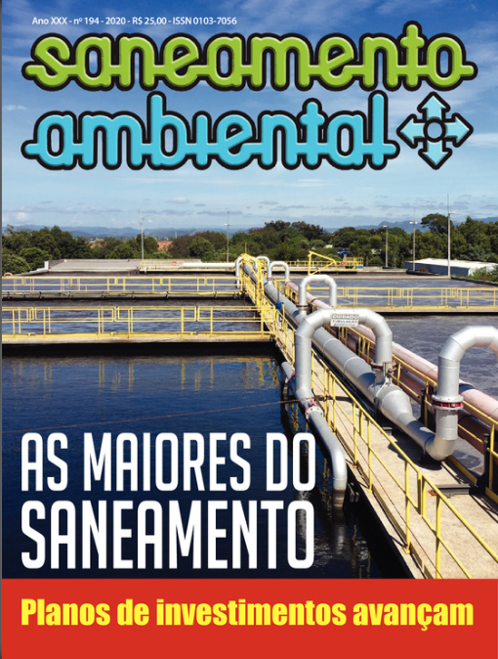
Material e métodos
Cinco maiores (receita líquida) de cada categoria:
05 Estaduais
05 Municipais
05 Privadas
15 companhias analisadas
Fonte: Alves (2020)

Slide 6
Resultados e discussão
Das 15 empresas analisadas:
11 publicaram RS2020
04 não publicaram
Das 11 que publicaram RS2020:
02 não adotaram padrão GRI
01 não apresentou seus temas materiais
08 Relatórios/Empresas na Tabela 1 com os temas materiais dos respectivos relatórios de sustentabilidade 2020 das empresas analisadas

Slide 7
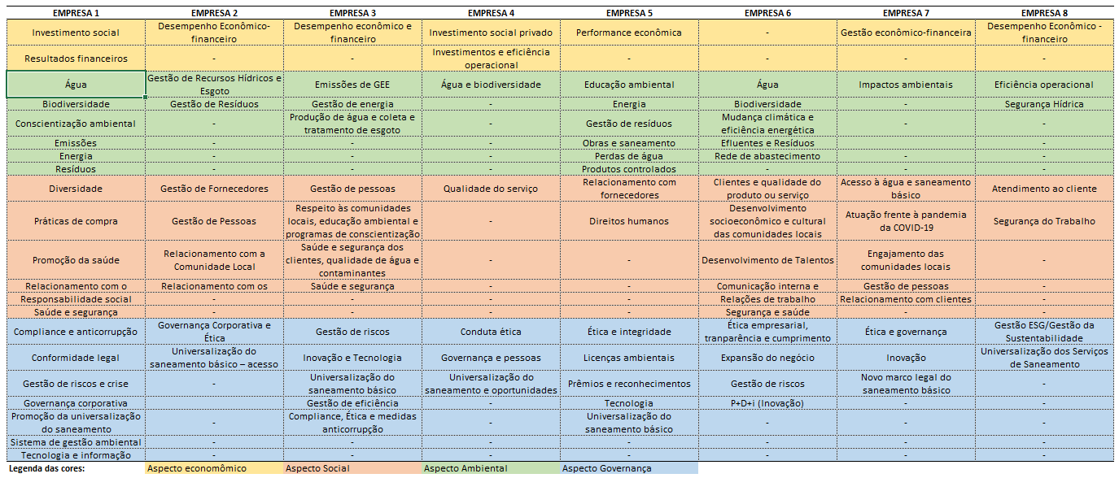
Fonte: Elaborada pela autora
Notes:
Explicar que cada coluna é uma companhia
Peguei a lista de temas materiais que cada empresa listou em seu relatório
Apenas separei por aspecto: econômico, social, ambiental ou de governança
Não alterei a nomenclatura utilizada
Mas como sei que não dá pra ver eu vou recortar cada aspecto e fazer comentários

Slide 8
Aspectos Econômicos
Desempenho Econômico Financeiro
Investimentos
Gestão
Resultados

Slide 9
Aspectos Ambientais:
Gestão de Recursos Hídricos e Esgoto
Segurança Hídrica
Perdas de água
Emissões de GEE / Gestão de energia
Impactos ambientais
Educação ambiental
Eficiência operacional
Biodiversidade
Gestão de Resíduos
Mudanças climáticas

Slide 10
Aspectos Sociais:
Atuação frente à pandemia da COVID-19
Gestão de pessoas
Qualidade do serviço
Relacionamento com fornecedores
Relacionamento com a Comunidade Local
Relacionamento com o cliente
Responsabilidade social
Saúde e segurança
Relações de trabalho
Direitos humanos
Comunicação interna e externa

Slide 11
Aspectos de Governança:
Compliance e anticorrupção
Ética e integridade
Gestão de riscos
Gestão ESG/Gestão da Sustentabilidade
Gestão de eficiência operacional
Conformidade legal
Universalização do saneamento básico
Inovação e Tecnologia
Novo marco legal do saneamento básico
Prêmios e reconhecimentos

Slide 12
Conclusões
11 de 15 – 73% Lei das estatais; FR CVM; CFC ou voluntário
Cultura da transparência
Demanda dos investidores e demais partes interessadas
Capitalismo de stakeholders
Percepção
Gestão de riscos, gestão da cadeia de fornecedores (dependência; fornecedores locais), gestão de resíduos etc.

Slide 13
Recomendações
Benchmarking contínuo
Visão sistêmica
Comitê de Sustentabilidade no CA ou em área estratégica/ tomada de decisão
Comece pelo relato voluntário para gestão de dados, informações e indicadores ESG/ Sustentabilidade
Investidores locais e internacionais estão de olho
Notes:
Benchmarking contínuo; não é mais uma questão de competição, é cooperação e PPP

Slide 14
Referências
REPORT, Grupo. Os caminhos do relato ESG: um panorama sobre os frameworks e standards mais utilizados. Disponível em: https://gruporeport.com.br/cultura. Acesso em: 17 nov. 2021.
ALVES, F. Companhias estaduais ainda se mantêm como carro-chefe do saneamento no País. SANEAMENTO AMBIENTAL. São Paulo: Signus Editora, n. 194, fev. 2020. Disponível em: https://www.sambiental.com.br/revista/194/. Acesso em: 31 jan. 2022.

Slide 15
Marta Akico Sato
Assessoria de Gestão da Sustentabilidade
(19) 3735-5044 / (19) 99236-8220
marta.sato@sanasa.com.br
DIRETORIA EXECUTIVA DA SANASA
Diretor Presidente - Manuelito P. Magalhães Júnior
Procurador Geral – Rander Augusto Andrade
Chefe de Gabinete – Eduardo Betenjane Romano
Diretor Administrativo – Paulo Jorge Zeraik
Diretor Financeiro e de Rel. com Investidores – Pedro Cláudio da Silva
Diretor Comercial – Fernando Sérgio Mancilha Neves
Diretor Técnico – Marco Antônio dos Santos
www.sanasa.com.br 3735 5000

